Slide 1
Porodica i društvo, pojedinac
Vodič kroz ispitna pitanja

Slide 2
Porodica i društvo
Porodične funkcije i dr sistemi
Od čega zavise funkcije porodice?
Primeri (pod uslovom da prihvatimo istorijsku tipologiju Zagorke Golubović)?

Slide 3
Kako u sociologiji nazivamo “izdvajanje” funkcija u vezi upravljanja i regulisanja života šire zajednice, koje danas nazivano državnim?

Slide 4
Šta nazivamo “redukcijom funkcija” u sociologiji
Koja funkcija porodice je kroz istoriju bitno izmenjena?
Navesti različita gledišta o tome.

Slide 5
Koja sfera u životu porodice postaje dominantna, na uštrb ekonomske (ZG zaključuje da je to u skladu sa savreneim društvom).

Slide 6
Porod. f-ije su višedimenzionalne, pa ih generalno odredjujemo na 3 nivoa:
Biološki
Ekonomski
Psihosocijalni
Objasniti ih.

Slide 7
Još jedno važno pitanje koje iz ovoga proizilazi – jesu li f-ije porodice univerzalne?
Šta bi značilo da jesu?

Slide 8
Koje funkcije porodica gubi, koje se menjaju, koje ostaju?
Kakva su tumačenja ovoga?

Slide 9
Koja F-ija onda preostaje porodici (kao najvažnija)?

Slide 10
Pročitati o istraživanju redukcije porod. F-ija (njih osam: biološka, kohabitaciona, proizvodna, potrošna, odgojna, kulturna, zaštitna, zdravstvena) u YU.
Koji regon je pokazao najveci “gubitak” f-ija, a koji najmanji?
Zašto (pretpostavka Z. Golubović)?

Slide 11
Da li ipak neke f-ije porodice možemo smatrati univerzalnim? Koje?
Objasniti ih.

Slide 12
Porodica je u odnosu sa drugim dr grupama/ustanovama. Kojim?
Objasniti te odnose.

Slide 13
Porodica kao društvena grupa - struktura porodice, porodične uloge i vrednosti
Istorijske tipologije su nastale makro-analizom porodica u različitim razdobljima.
Strukturu porodice analiziramo na mikro-nivou.
U najopštijem smislu, porodice možemo da klasifikujemo prema klasnoj strukturi društva – radničke, buržoaske...

Slide 14
Prema profesionalnoj strukturi postoje porodice...?
Prema lokaciji: selo/grad?
Koji kriterijum je najbolji? Zašto?

Slide 15
Osnovu diferencijacije u porodici čine pol i starost, iz čega proizilaze elementi porodične strukture:
Srodnici (vrsta, broj)
Deca (broj, uzrast)
Generacijska zastupljenost u porodici

Slide 16
Prema srodničkom sastavu porodica može biti nuklearna ili proširena.
Objasniti ih.
Objasniti vertikalnu i horizontalnu proširenost.
Objasniti šta je potpuna, šta nepotpuna porodica?

Slide 17
Takodje, statistika registruje kao porodicu i stariji bračni par čija su se deca osamostalila.
Da li je to prihvatljivo?

Slide 18
Do čega dovodi zajednički život više generacija?

Slide 19
Gde je zastupljeno više dvogeneracijskih porodica, gde manje (grad/selo)? ZG 162 str. statistika***

Slide 20
Kakvo je strukturalno-funkcionalno gledište o potpunim i nepotpunim porodicama?

Slide 21
Kakvi su trendovi kod nas po pitanju broja dece u porodicama?
Čime ih ZG objašnjava?

Slide 22
Nepotpune i vanbračne porodice su sve češća pojava, kao i brakovi bez dece,
Pa se postavlja pitanje definicije “normalne” porodice.
Samačka domaćinstva, kojih je sve više, upućuju sociologe na problem usamljenosti savremenog čoveka.

Slide 23
Porodice prolaze “životne cikluse” – faze zasnivanja, trajanja, gašenja:
Predbračna
Prva faza braka (do 4 god)
Mladi bračni par bez dece
Roditeljstvo (predškolska faza, osnovna škola, adolescencija, sr škola, fakultet)
Udovička
Faza (eventualnog) ponovnog sklapanja braka.
Objasniti ih.
Faze mogu biti izmešane. Kako?

Slide 24
Bitno je razlikovati ove cikluse zato što?

Slide 25
Položaj članova porodice i porodične uloge
Da li se razlikuju položaji u društvu i porodici?
Ako se razlikuju – po čemu?

Slide 26
I ima ih 4 para:
žena je – supruga i majka,
muškarac – suprug i otac,
muško dete je sin/brat,
žensko je ćerka/sestra.
Ostali su iz njih izvedeni i takodje proizilaze id biološke odredjenosti.
Koja je uloga položaja u porodici?

Slide 27
Drštveno-kulturni uslovi ne menjaju porodične položaje, ali formiraju, definišu njihovo društveno značenje.
Primer?

Slide 28
Porodične uloge zavise od ?
Kako ih možemo ih podeliti (na uloge vezane za...)?

Slide 29
Raspodela uloga u porodici zavisi od?
Tradicionalna raspodela
Patrijarhalna
Egalitarna
Objasniti ih.

Slide 30
Da li svi imamo po jednu porodičnu ulogu?

Slide 31
Gde nalazimo model za svoje buduće porodične uloge?

Slide 32
Šta je “porodica porekla”, a šta “porodica prokreacije”?

Slide 33
Neprilagodjenost porodičnim ulogama može da bude i posledica – čega sve?
Na primer?

Slide 34
Od čega zavisi uspešnost u vršenju porodičnih uloga?

Slide 35
Od čega zavisi diferencijacija porodičnih uloga?

Slide 36
Od čega zavisi diferencijacija polnih uloga?

Slide 37
T. Parsons – komplementarsnost polnih uloga:
Svako je nosilac autoriteta u porodici, ali u podeljenim sferama – muškarac u intrumentalnoj, žena u ekspresivnoj.
Objasniti.

Slide 38
ZG ističe 2 faktora za distribuciju autoriteta u porodici. Koja? Objasniti ih.

Slide 39
Porodica i vrednosti
Šta su vrednosti? Čemu služe?

Slide 40
Sama porodica je nosilac i medijator nekih posebnih vrednosti: porodičnih, i ličnih (ZG).
Tri nivoa odnosa porodice i vrednosti uočava AM:
Nivo glob. društva
Nivo porodice kao konkterne porod. grupe
Personalni nivo
Objasniti ih.

Slide 41
Šta znači izraz: porodica kao vrednost?

Slide 42
Šta je “vesternizacija sveta preko porodice”?

Slide 43
Gde se učimo vrednostima?

Slide 44
Na nivou porodice kao grupe razlikujemo sadržinu i formu vrednosti.
Objasniti.

Slide 45
Da li je tradicija ta koja reguliše porodične odnose, ili ona izvire iz sfere porodične prakse?
Primer?

Slide 46
Kod klasnih i etničkih varijacija osobina ličnosti, koje osobine vrednuju niže, a koje više klase?

Slide 47
Porodica i ličnost: most izmedju društva i pojedinca
Pojam socijalizacije, porodica kao agens socijalizacije, činioci procesa socijalizacije u porodici. Alternativna socijalizacija / odrastanje u kolektivu. Privatna i javna sfera života. Individiuacija.

Slide 48
Socijalizacija
Šta je socijalizacija?
Zašto je nužna?
Da li je to jednosmeran proces?
Koliko traje?
Šta su kultivacija i individuacija?

Slide 49
Socijalizacija
U spletu institucionalnih nosilaca sociolozi i psiholozi, kao i antropolozi, posebno izdvajaju porodicu, kao primarnu grupu u kojoj se ljudi rađaju i odrastaju (bar u ogromnoj većini slučajeva).
Zašto?

Slide 50
Kako škola deluje kao agens socijalizacije?
A sredstva masovnog komuniciranja?

Slide 51
Adolescencija je period prelaska iz detinjstva u svet odraslih. Karakteriše je ?
Odraslost karakterišu?

Slide 52
Činioci procesa socijalizacije u porodici su:
1. individualni nivo – osobine deteta. Kako?
2. grupni nivo – odnos roditelj-dete. Kako?

Slide 53
3. socioekonomski činioci procesa socijalizacije. Objasniti ih.
Represivnost stilova radničkih porodica prema detetu, srednja klasa više naklonjena individualnom razvoju deteta.

Slide 54
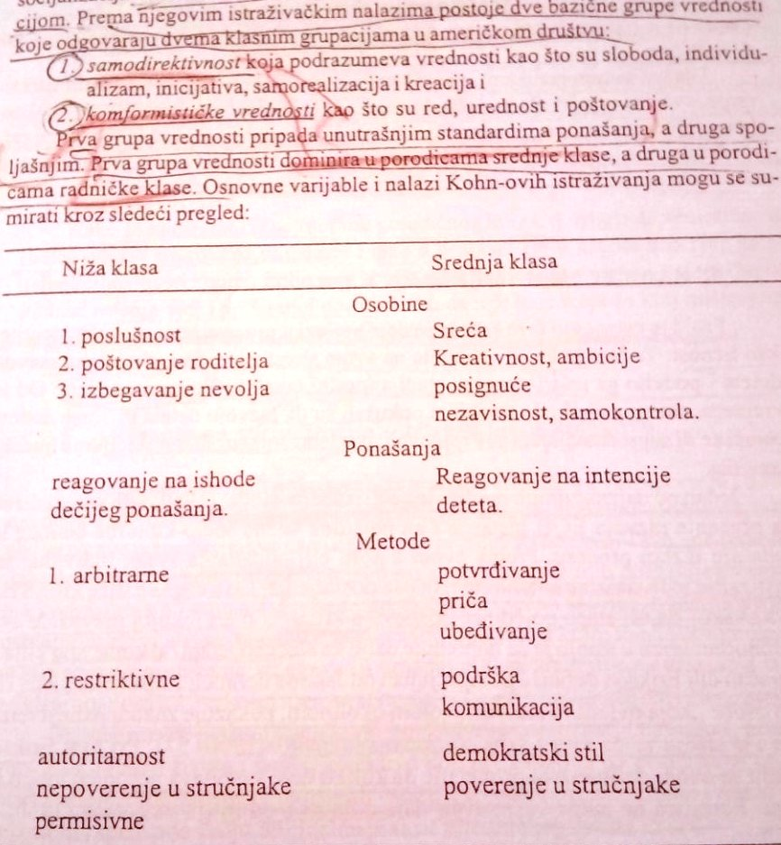

Slide 55
Alternativna socijalizacija / odrastanje u kolektivu (kibutz). Objasniti osobenosti.

Slide 56
Ispitna pitanja:
Porodica kao društvena grupa: struktura porodice, porodične uloge i vrednosti
Porodica i društveni sistem: funkcije porodice
Porodica i ličnost: most izmedju društva i pojedinca. Pojam socijalizacije, porodica kao agens socijalizacije, činioci procesa socijalizacije u porodici. Alternativna socijalizacija / odrastanje u kolektivu (kibutz).

Slide 57
Razmisliti o problematizovanju pročitanog u teme za eseje.

Slide 58
Neke od mogućih tema za eseje
Socijalizacija u kibutzu spram socijalizacije u porodici
Postoje li univerzalne porodične vrednosti?
Porodične uloge – od različitih i kompatibilnih ka sličnim?
Da li će funkcije porodice odumreti?
Da liće porodica postojati u budućnosti?

Slide 59
Javiti se mailom predmetnom profesoru za konsultacije.

